Slide 1
INFORMATICA I
Canva

Slide 2
¿Qué es Canva? ¿Por qué Canva?
Para contestar a estas preguntas debemos empezar explicando que el diseño gráfico es una disciplina que se sirve de imágenes, vídeos y texto para comunicar ideas y mensajes.
Es una herramienta destinada al diseño gráfico.
¿Porque lo utilizamos? Para transmitir nuestros conocimientos y nuestros mensajes, facilitando su comprensión y su asimilación, consiguiendo así, que lleguen a un mayor número de personas.

Slide 3
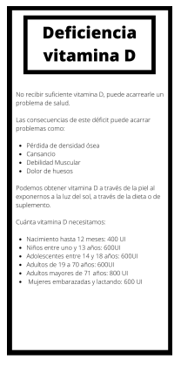
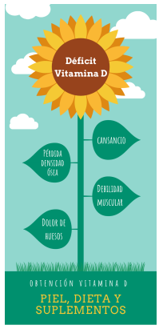

Slide 4
La historia de Canva
En 2007 una universitaria australiana llamada Melanie Perkins, cansada de manejar potentes pero complicados programas de diseño, idea una herramienta en línea para crear anuarios escolares.
Años después, en 2012 junto a Cliff Obrecht, funda el sitio web de diseño gráfico Canva. Se trata de un conjunto de herramientas basadas en un formato de trabajo conocido como Drag & Drop, o lo que es lo mismo: arrastra y suelta.

Slide 5
La idea es simple: Canva en inglés significa lienzo. Cuando empezamos a trabajar en con Canva lo primero que tenemos que definir son las dimensiones del lienzo sobre el que vamos a diseñar. Existen un montón de lienzos con dimensiones predeterminadas: documentos A4, post para Twitter, para Instagram, infografías, presentaciones, etc.
Pero lo más interesante, es que podemos crear una superficie de trabajo con medidas personalizadas, expresadas en píxeles, pulgadas, centímetros o milímetros.

Slide 6
¿Cómo hacer para utilizar canva?

Slide 7
Crear una cuenta de Canva
Lo primero que tenemos que hacer es dirigirnos al sitio web https://www.canva.com

Slide 8
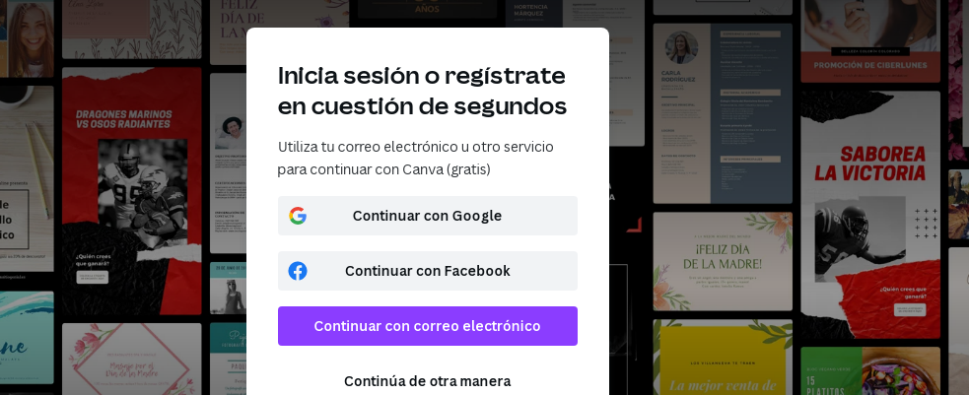
Opciones para registrarse
1- Utilizar cuenta de Google
2- Utilizar cuenta de Facebook

Slide 9
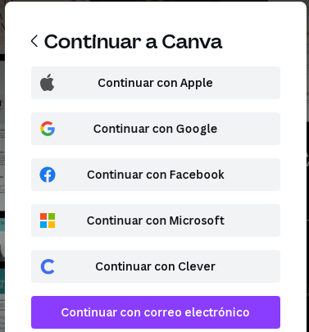
Otras formas de realizar el registro

Slide 10
Cuentas gratuitas y cuentas premium
Estas últimas ofrecen opciones más avanzadas y permiten utilizar los elementos Pro de manera ilimitada. De todas formas, con una cuenta gratuita también es posible utilizar este tipo de recursos pagando individualmente por ellos.

Slide 11
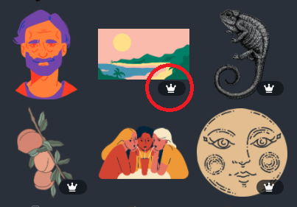
Los elementos Pro se distinguen a simple vista de los gratuitos, porque presentan una corona en la esquina inferior derecha.

Slide 12
Canva permite utilizar nuestras propias fotografías o ilustraciones incluso con una cuenta gratuita. Podremos utilizar recursos descargados de Internet. En este sentido debemos ser muy cuidadosos con los derechos de autor.
Existen muchas páginas que ofrecen fotografías, iconos o ilustraciones libres de derechos. Aún así siempre es recomedable citar al autor en nuestros trabajos.

Slide 13
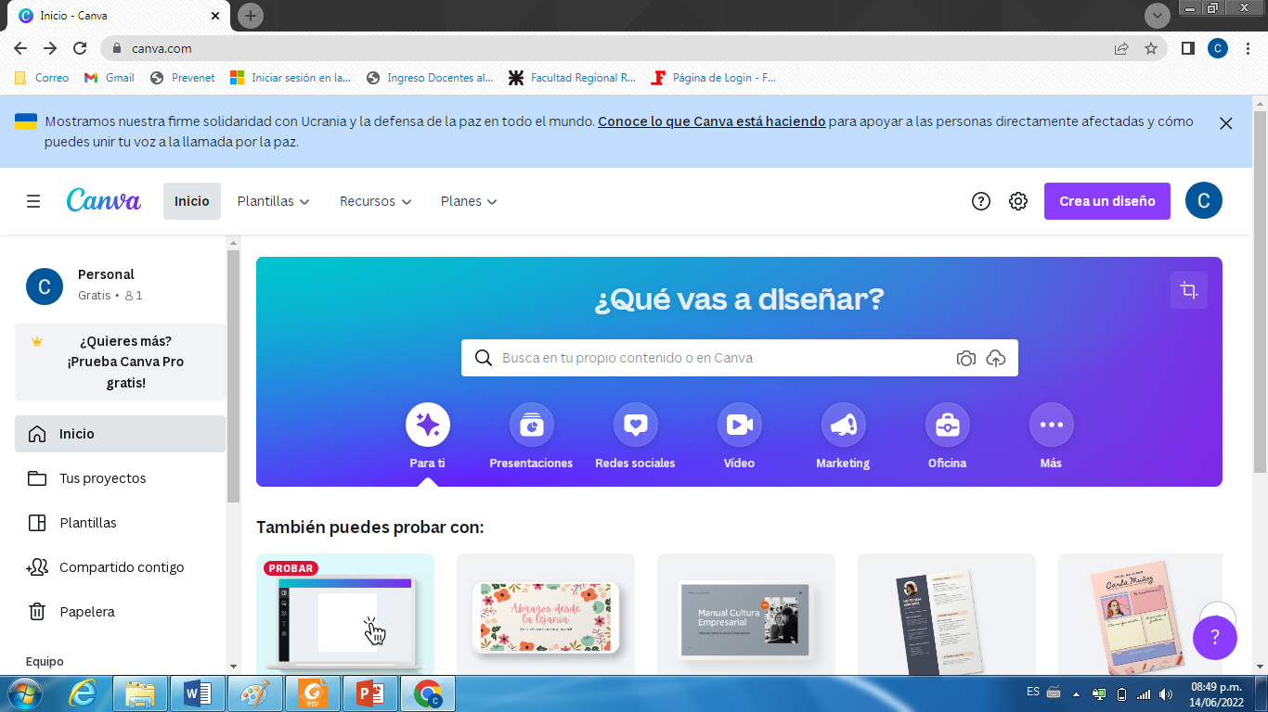

Slide 14
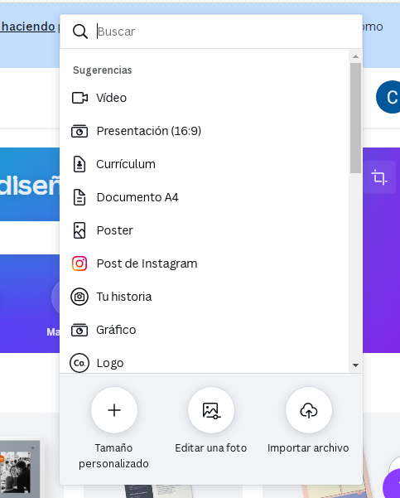

Slide 15
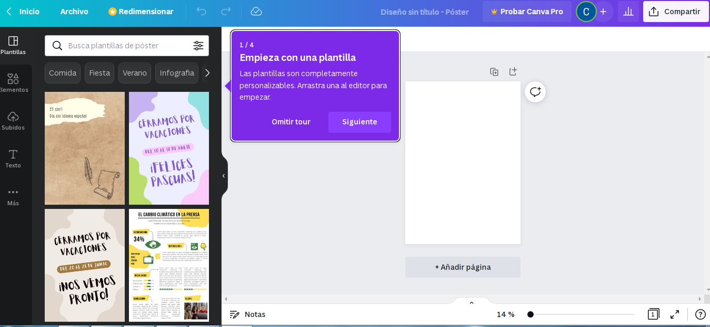

Slide 16
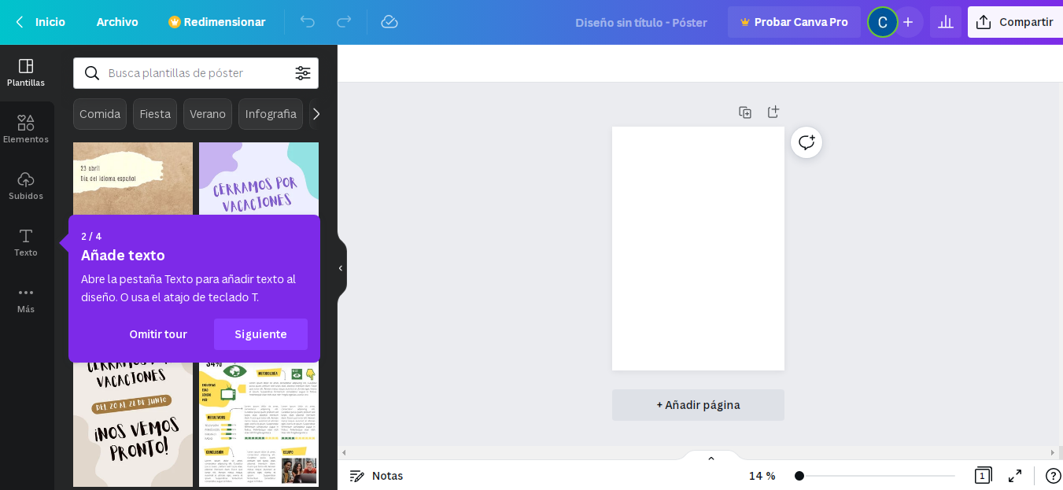

Slide 17
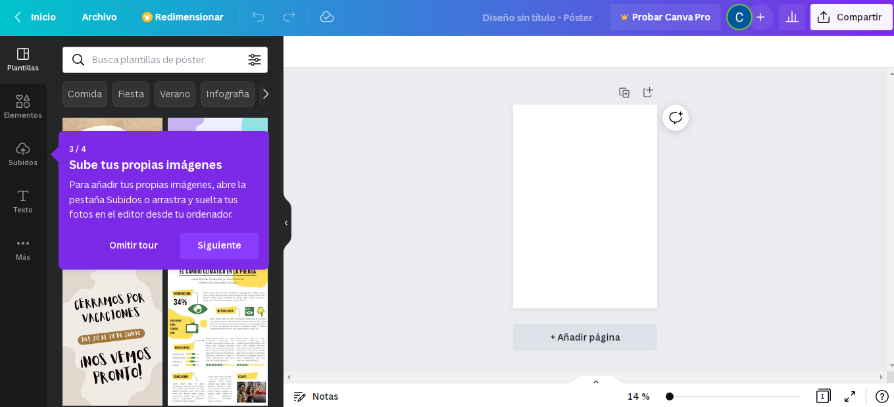

Slide 18
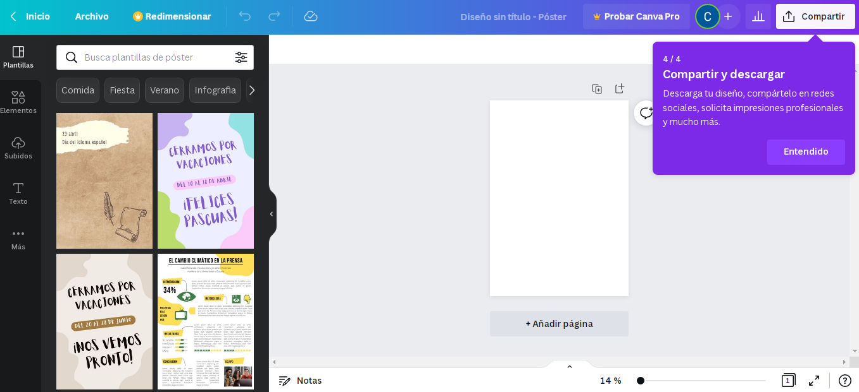

Slide 19
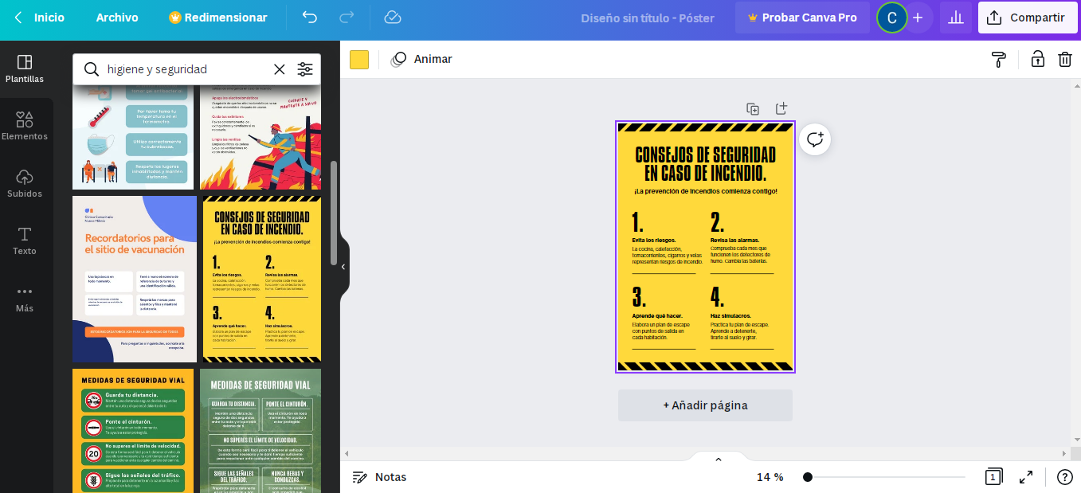
Ejemplo

Slide 20
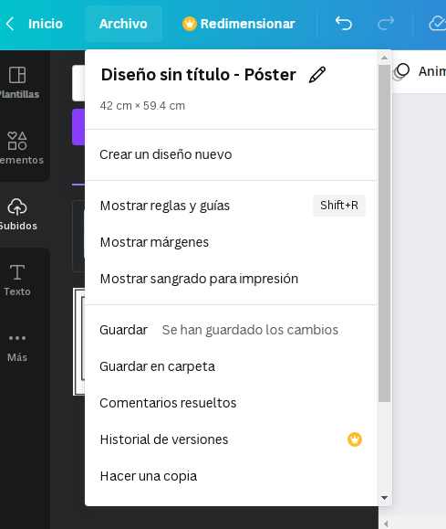

Slide 21
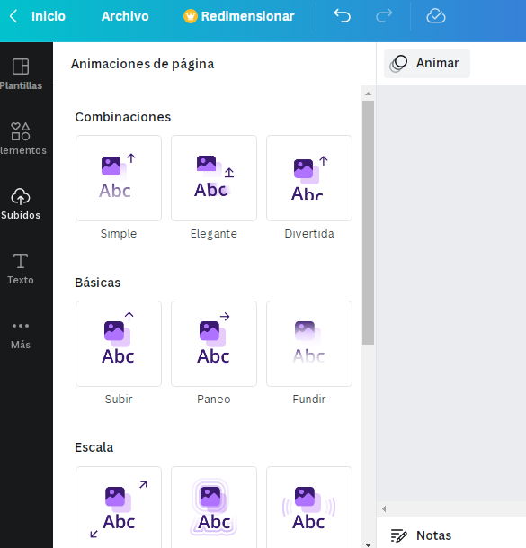

Slide 22
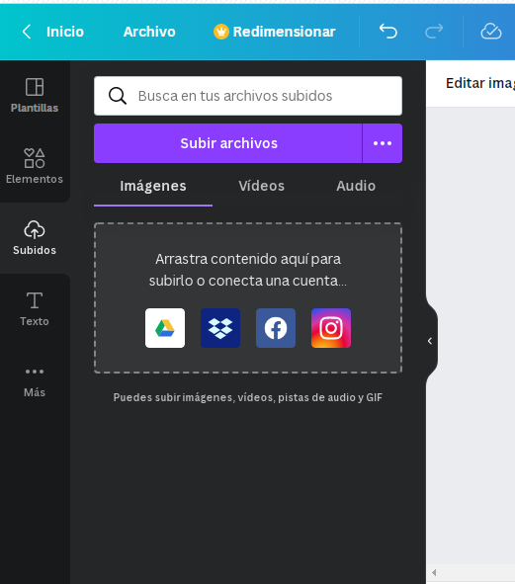
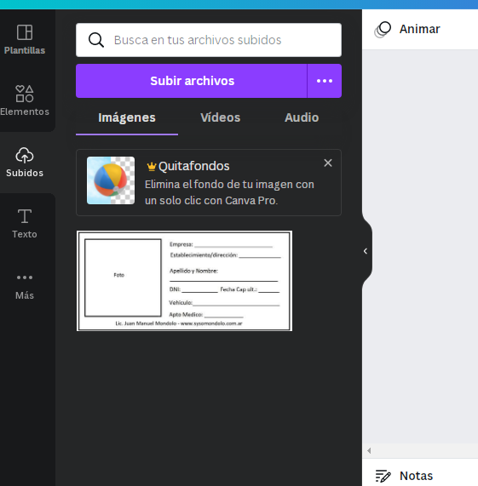

Slide 23
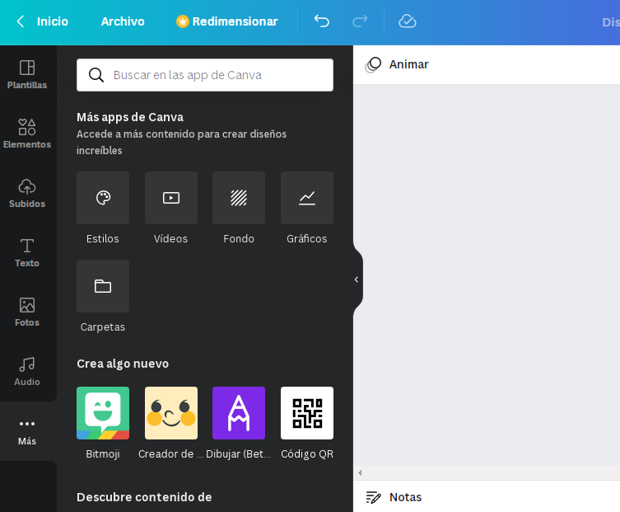

Slide 25
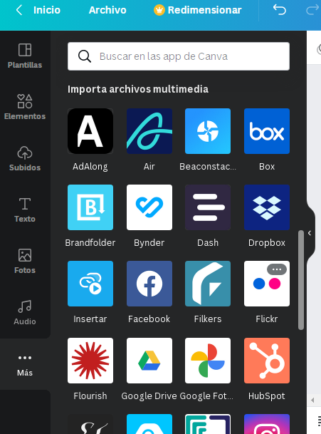

Slide 27
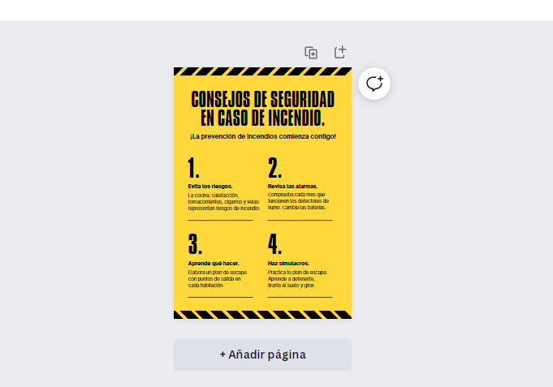

Slide 28
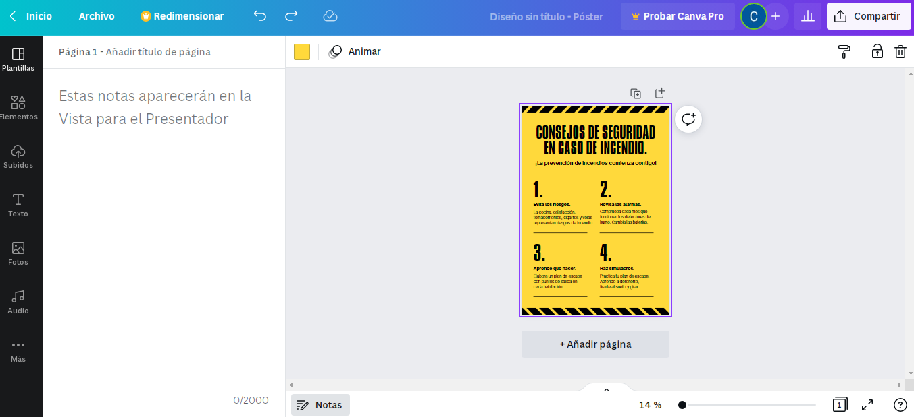
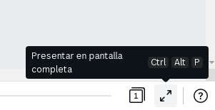

Slide 29
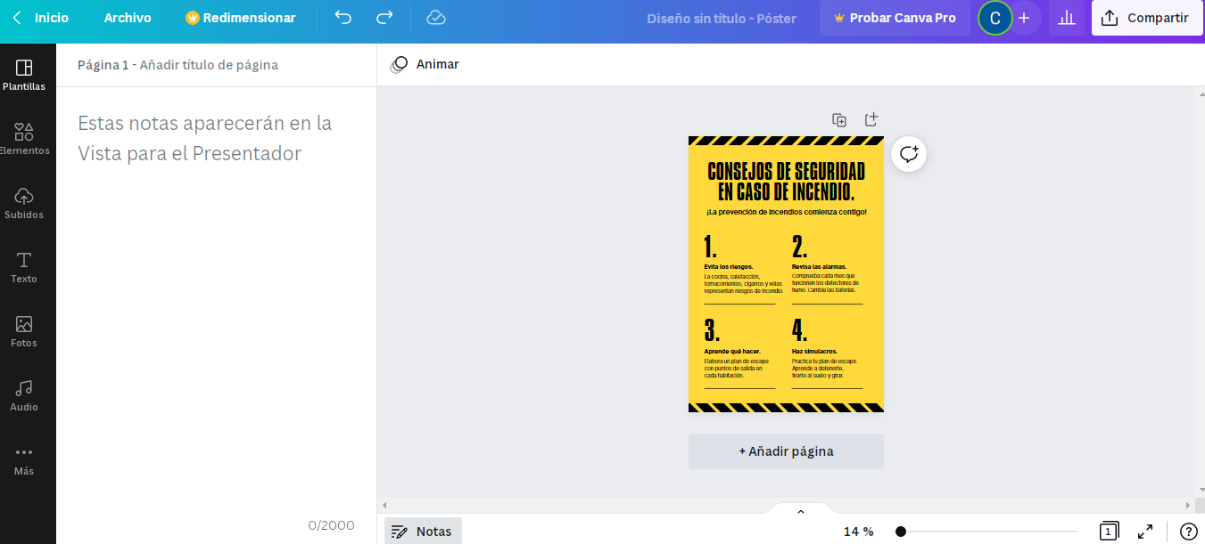

Slide 30
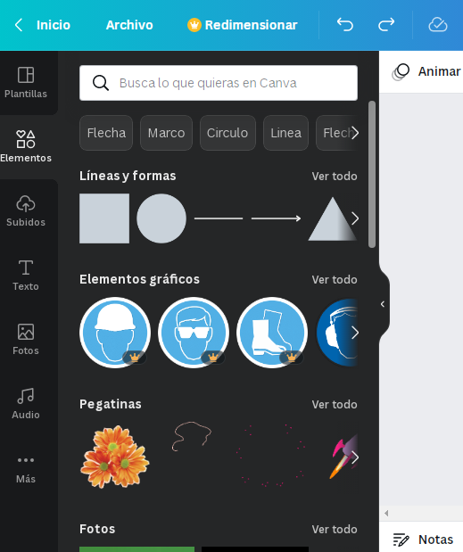

Slide 31
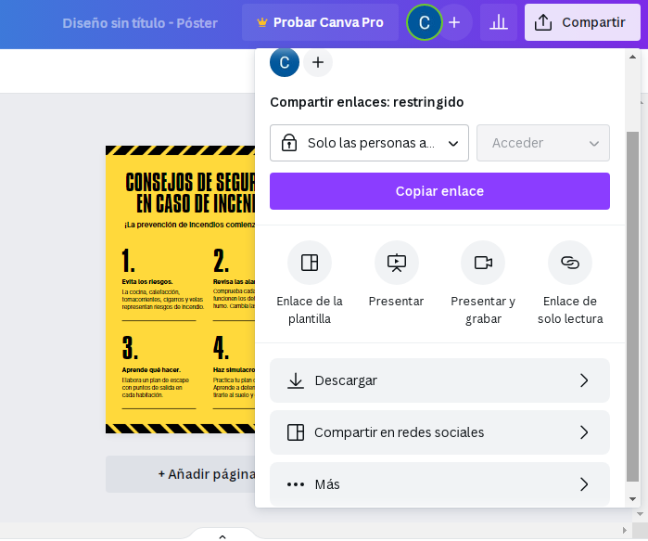

Slide 33
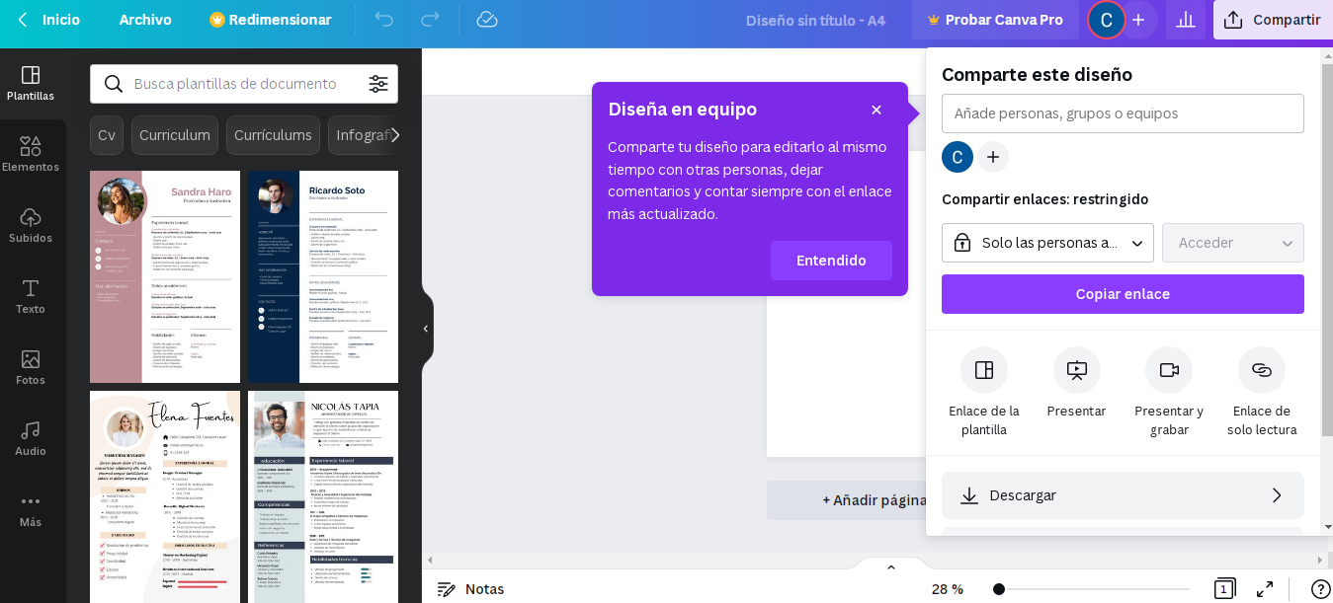
CURRICULUM VITAE

Slide 34
